Slide 1
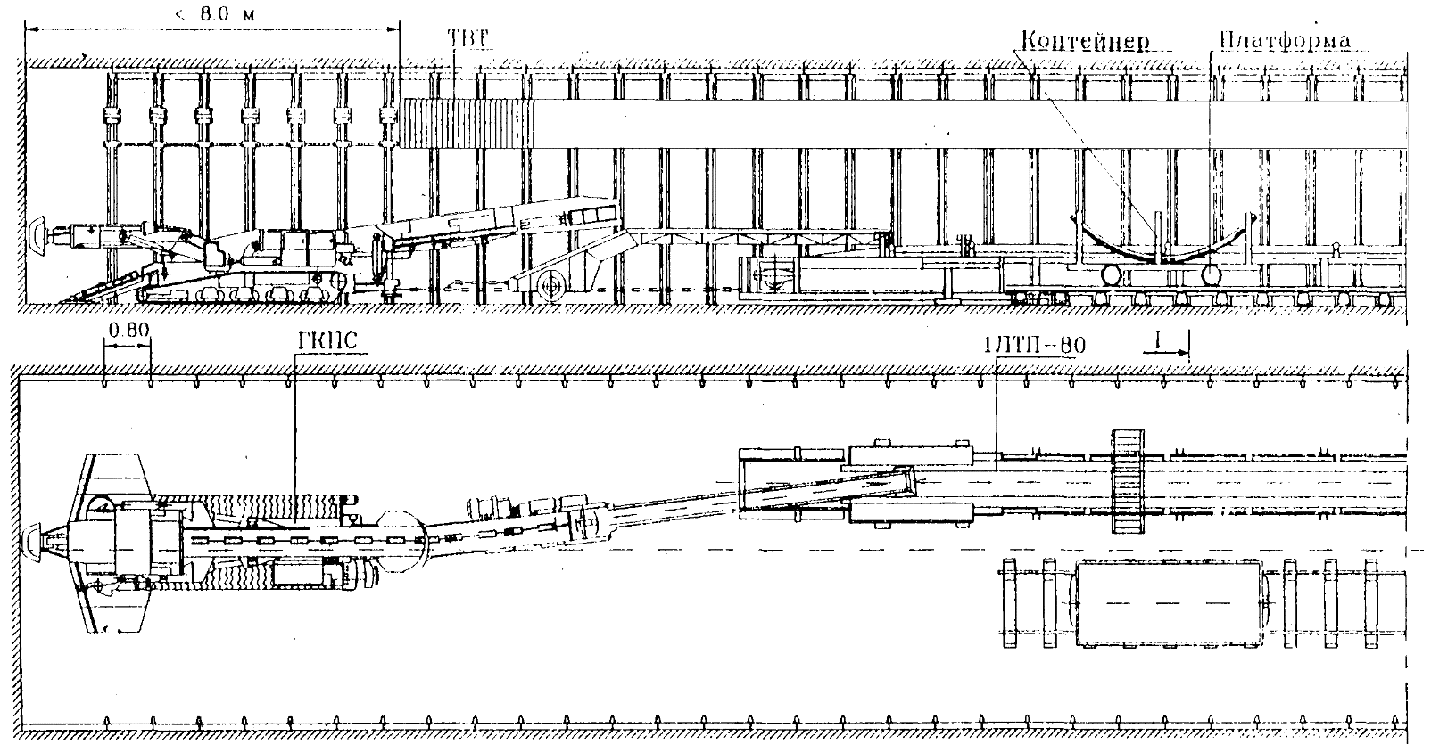
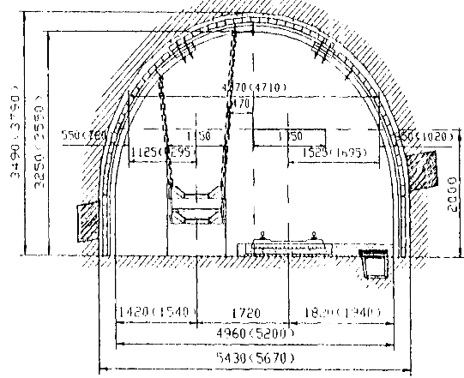
Технологические схемы проведения горизонтальных и наклонных выработок
Технологические схемы разрабатываются применительно к основным горно-геологическим условиям угольных шахт Украины с применением комбайнового и буровзрывного способов проходки. Поперечные сечения выработок принимаются типовыми. Технологические схемы рассчитываются для соответствующих поперечных сечений горных выработок в свету с учетом осадки.
Технология проведения горизонтальных и наклонных до ±10 градусов выработок комбайнами легкого типа с использованием ленточных конвейеров

Slide 2
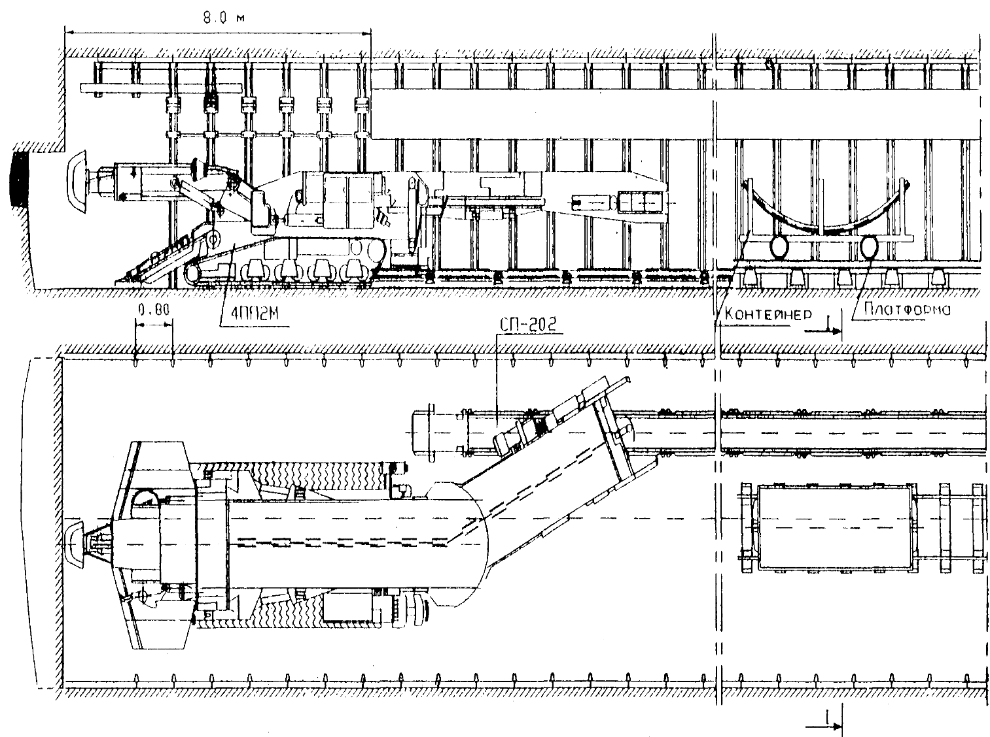
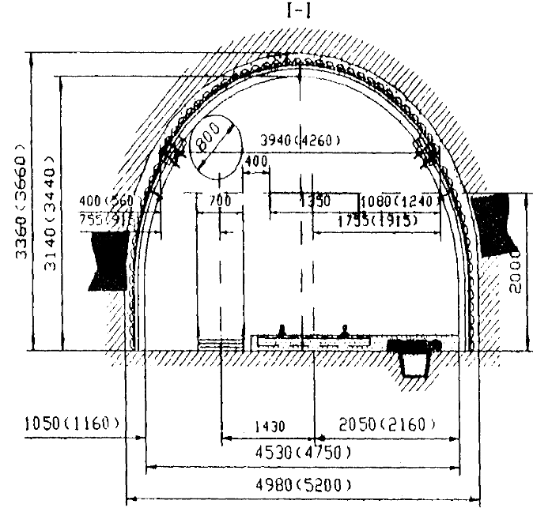
Технология проведения горизонтальных и наклонных до ±10 градусов выработок комбайнами легкого типа с использованием ленточных конвейеров

Slide 3
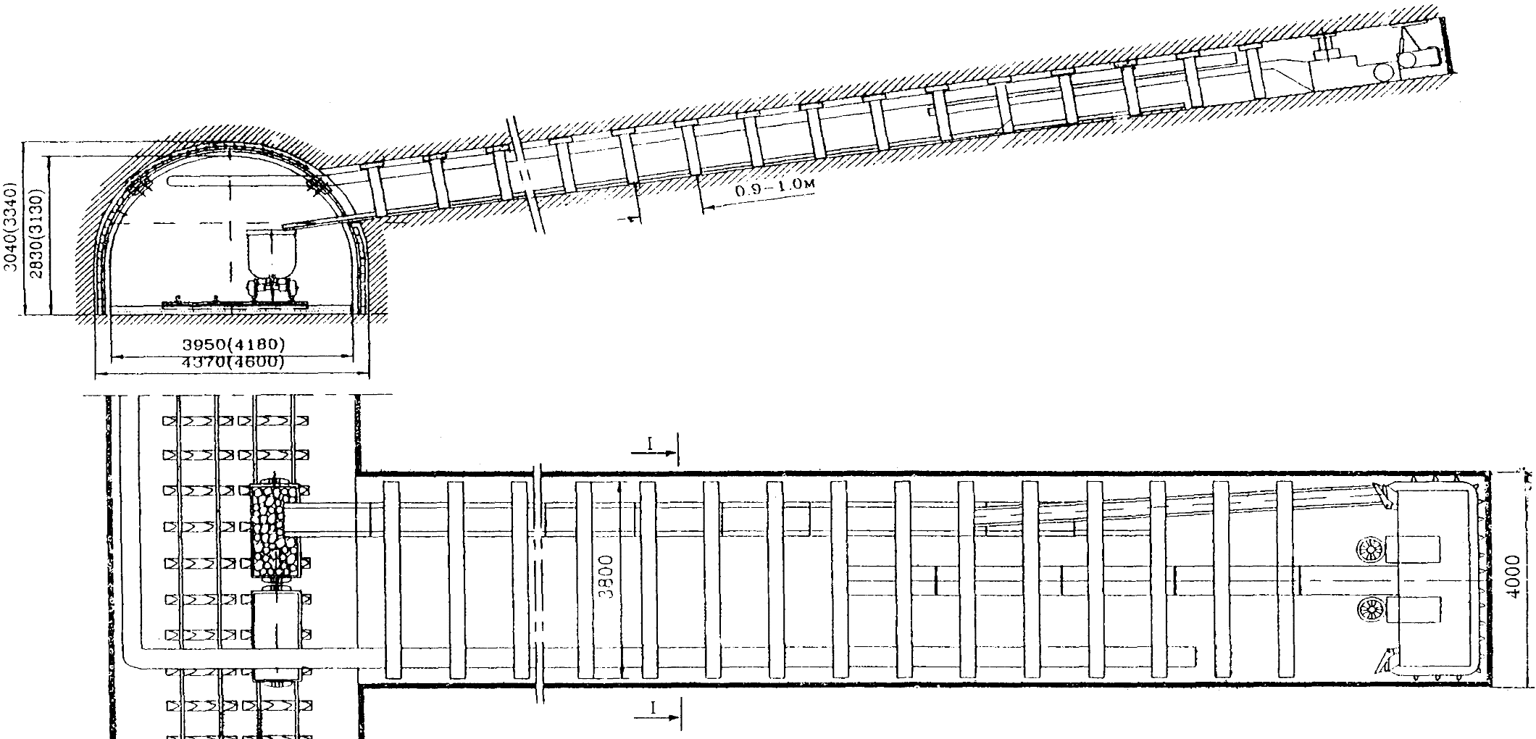
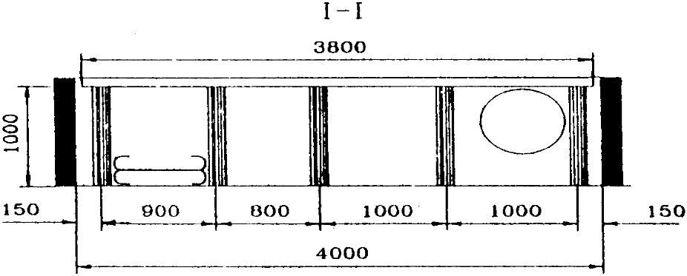
Технология проведения горизонтальных и наклонных до ±18 градусов нарезных выработок комплексом КН-78 (I и II типоразмера)

Slide 4
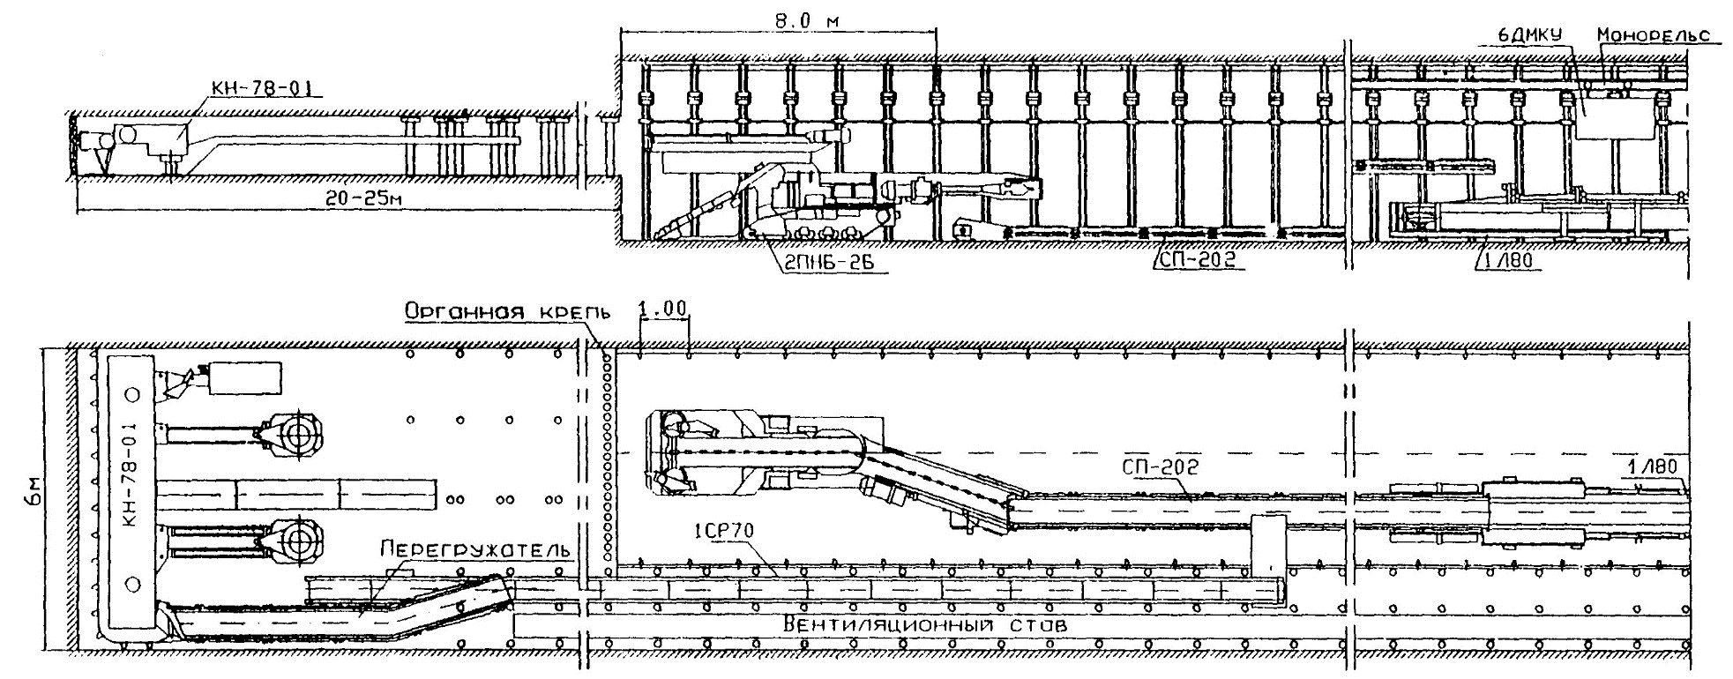
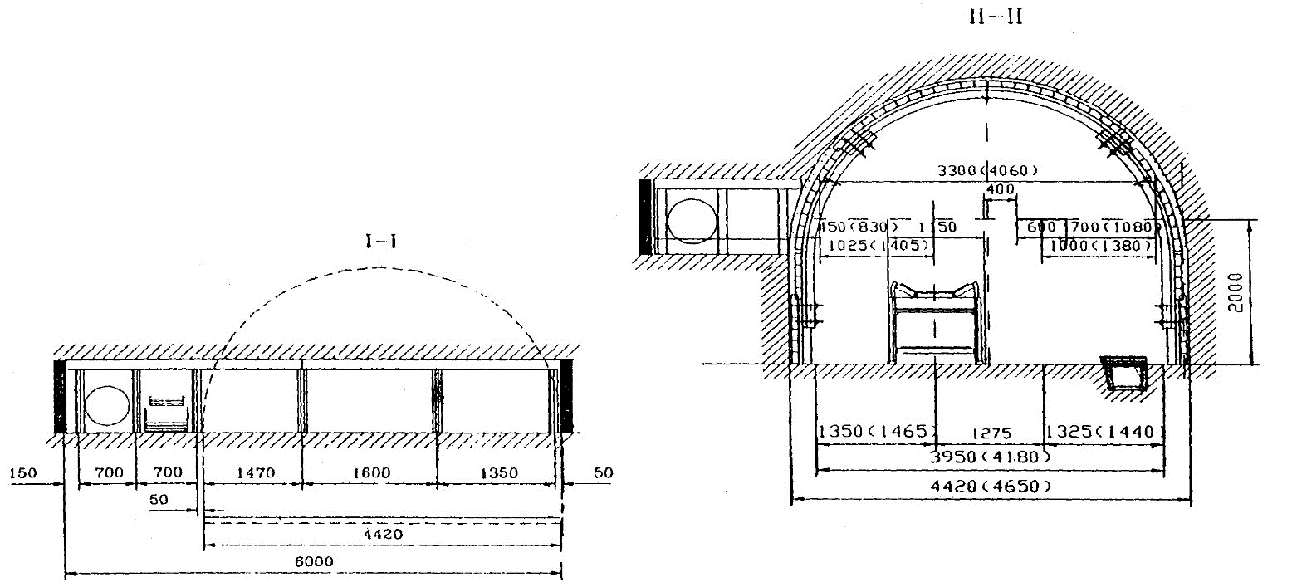
Технология проведения горизонтальных и наклонных до ±10 градусов выработок c опережающей выемкой угольного пласта нарезным комбайном КН-78--01
Технология проведения горизонтальных и наклонных до ±10 градусов выработок c опережающей выемкой угольного пласта нарезным комбайном КН-78--01

Slide 5
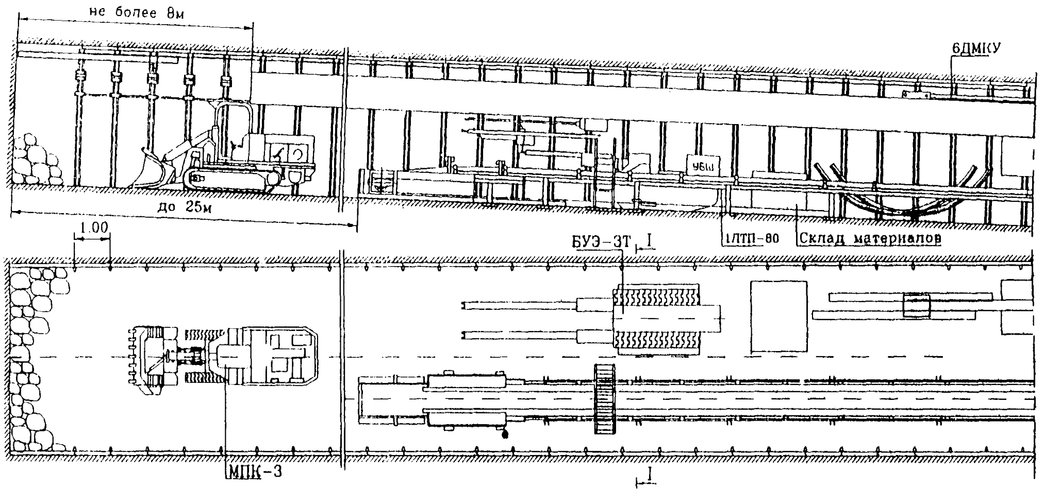
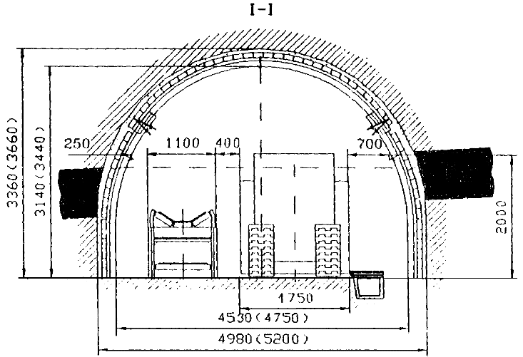
Технология проведения горизонтальных и наклонных до ±10 градусов выработок буровзрывным способом

Slide 6
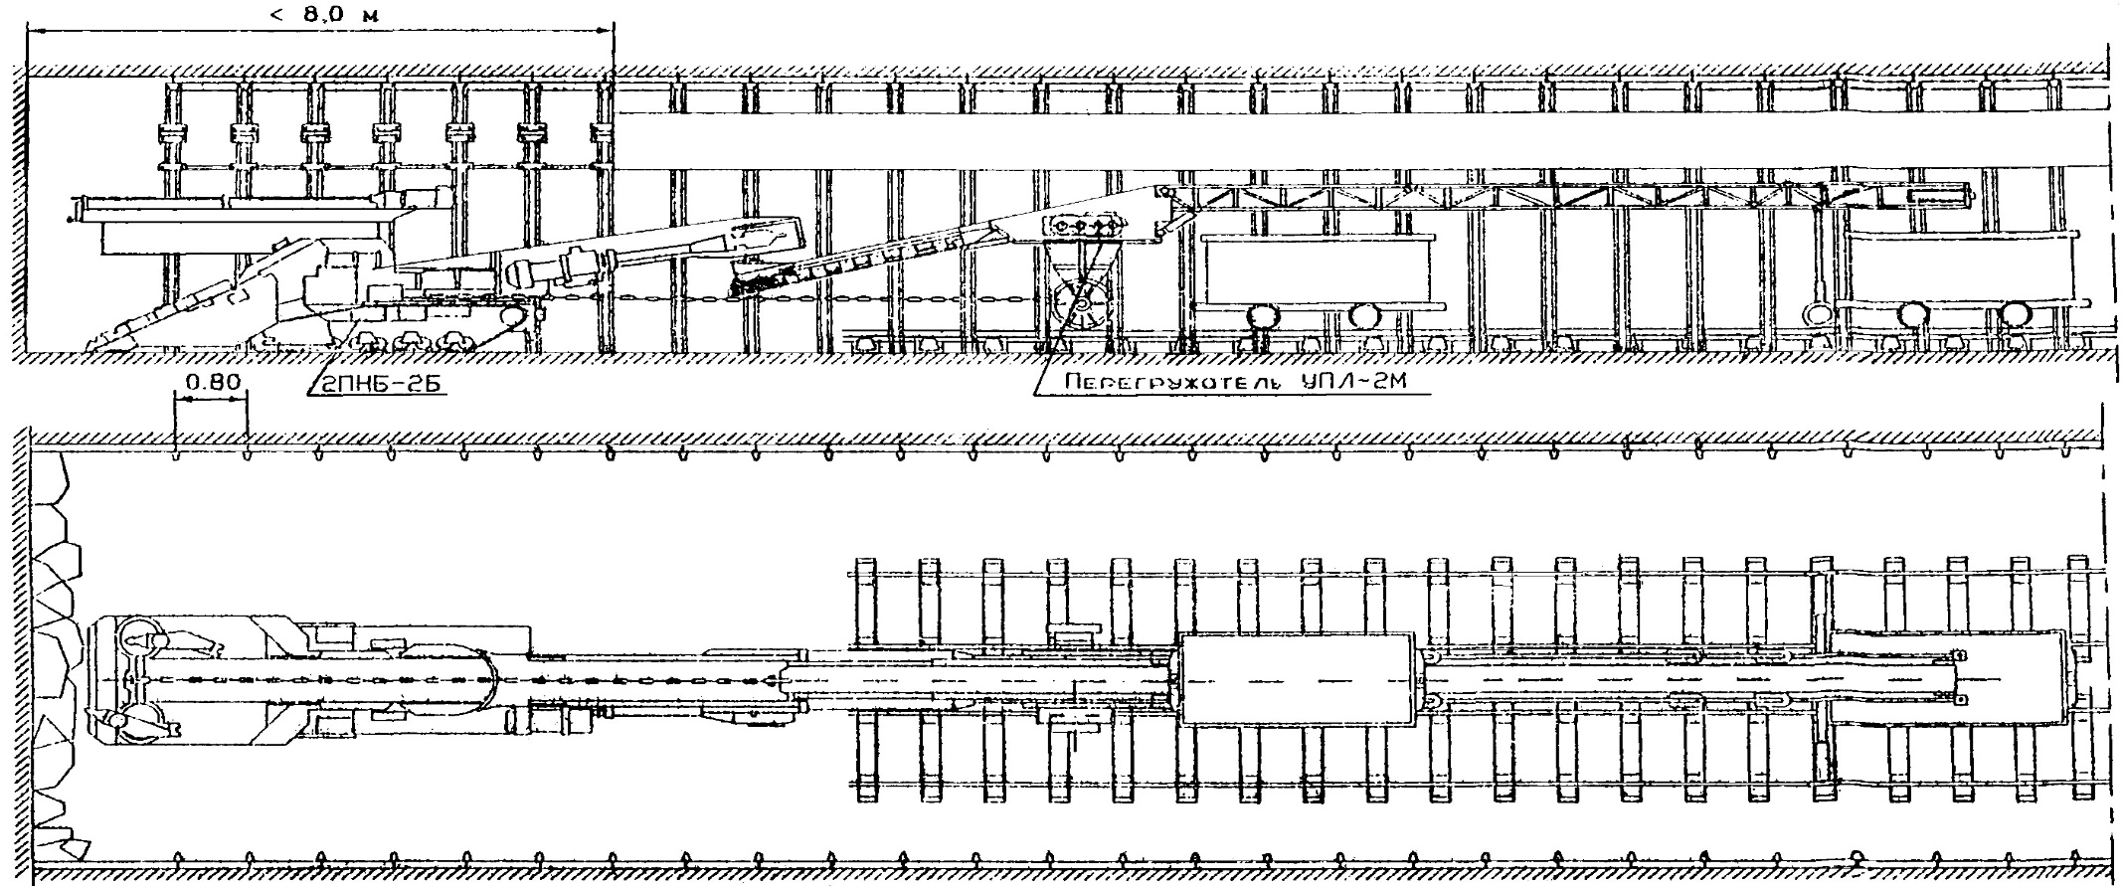
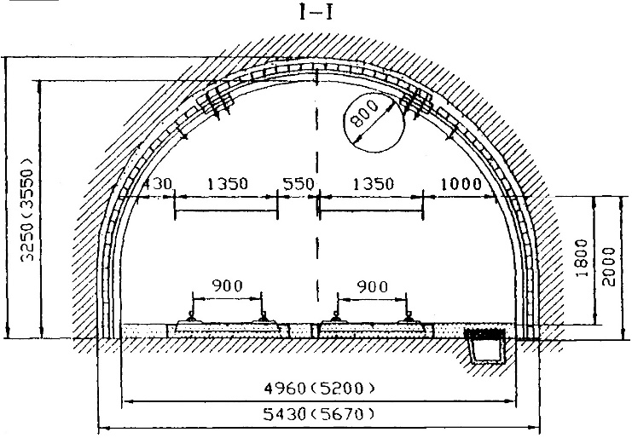
Технология проведения горизонтальных и наклонных до 10 градусов выработок с применением ППМ 2ПНБ-2Б, электрогидравлического бура ЭГБП-1М и рельсовым транспортом

Slide 7
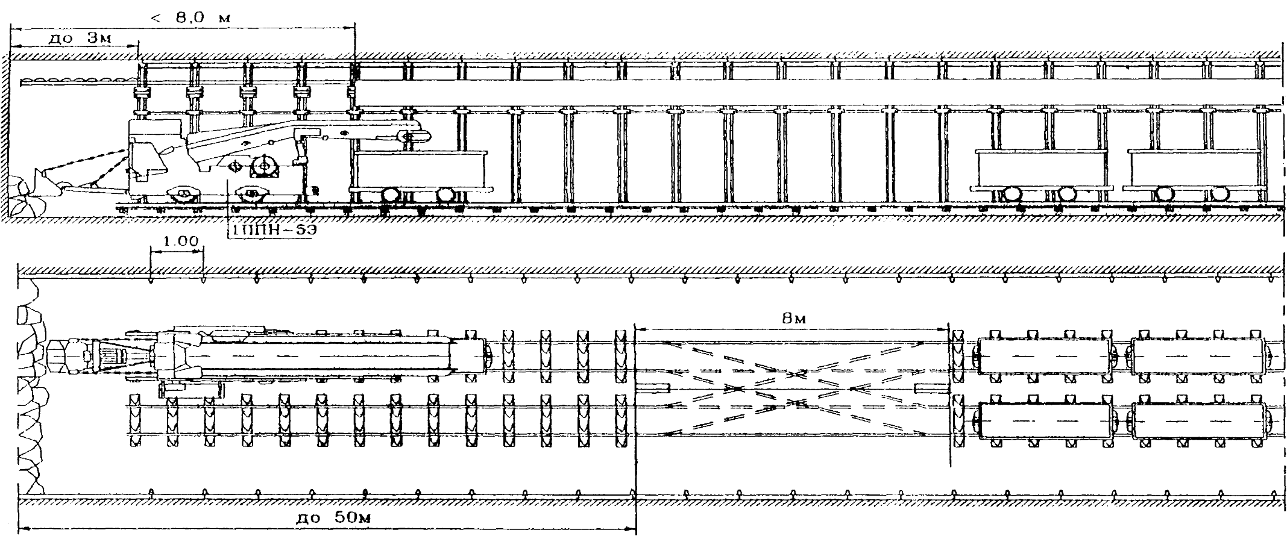
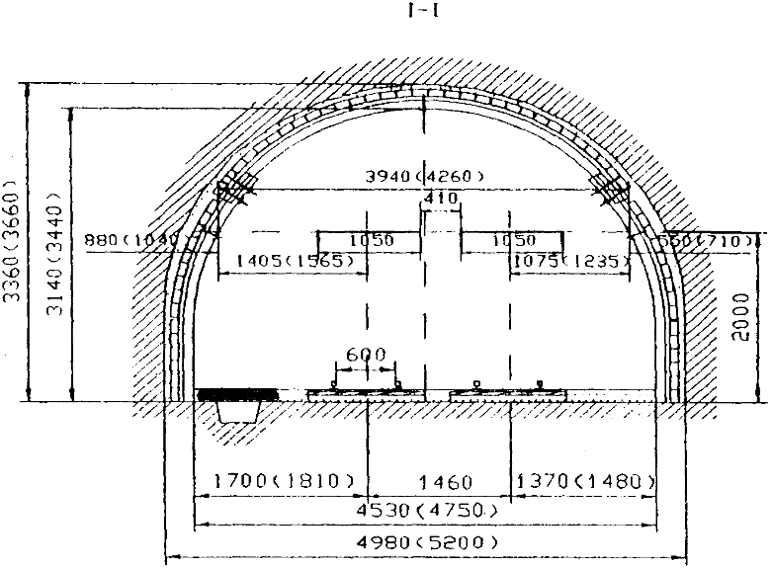
Технология проведения горизонтальных двухпутевых выработок буровзрывным способом с использованием погрузочных машин 1-ППН-5Э

